Slide 1

课程内容
每特教育/蚂蚁教育-上海每特教育科技有限公司
SpringCloud Bus 消息总线
课题
每特教育|蚂蚁课堂Java高端分布式、微服务IT培训。 培训内容:分布式、微服务、高可用、高并发、并发编程、JVM、性能调优、真实企业实际项目等。
主讲老师:97后Java架构师-蚂蚁课堂创始人-余胜军
余老师微信号:yushengjun644 QQ:1051546329或者 644064779
官方粉丝群: 193086273

Slide 2
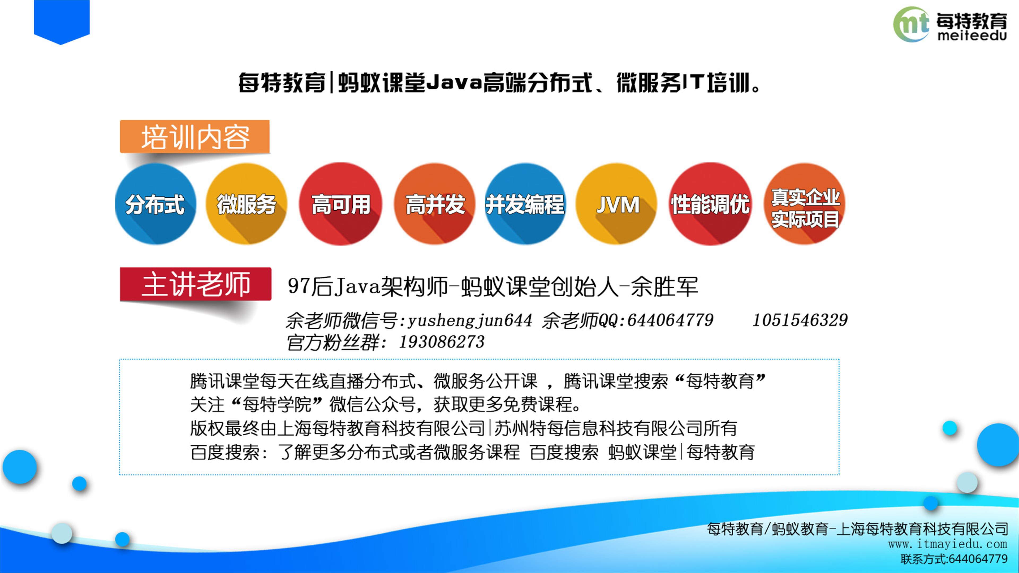
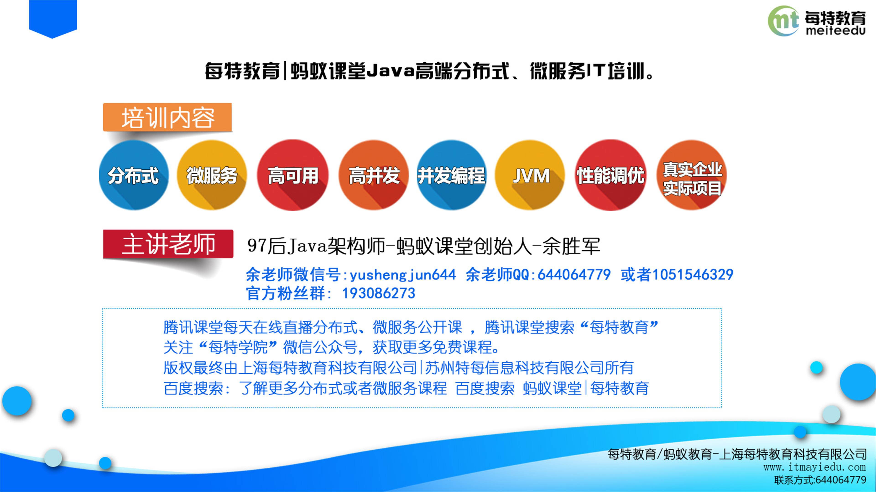
品牌模版
品牌模版
内容页
1.提炼小标题
点击此处输入文本内容。击此处输入文本内容。点击此处输入文本内容。击此处输入文本内容。点击此处输入文本内容。击此处输入文本内容。
2.提炼小标题
点击此处输入文本内容。击此处输入文本内容。点击此处输入文本内容。击此处输入文本内容。点击此处输入文本内容。击此处输入文本内容。
3.提炼小标题
点击此处输入文本内容。击此处输入文本内容。点击此处输入文本内容。击此处输入文本内容。点击此处输入文本内容。击此处输入文本内容。
每特教育/蚂蚁教育-上海每特教育科技有限公司

Slide 3

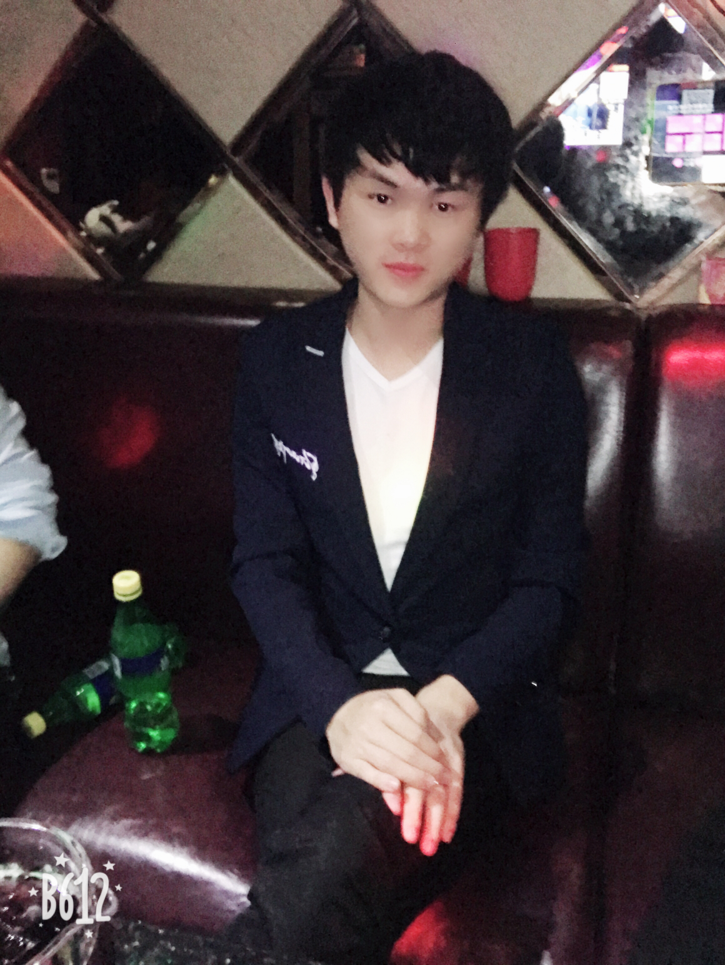
个人简介
余胜军，男，1997年出生，蚂蚁课堂创始人&97后互联网创业者，创办了上海每特教育科技有限公司，其公司产品是主要培训Java架构师培训。
18岁的时候担任主力Java研发、项目Leader、年薪税后高达22万左右，同年18岁创办了蚂蚁课堂-在线教育平台。
18岁的时候通过自己第一桶金，给自己父母在武汉市买了一套数百万的房子。
19岁的时候创办了-上海每特教育科技有限公司 定位软件行业分布式微服务培训。
20岁的时候在线直播Java分布式和微服务培训课程，年收入300万元。
20岁的时候创办了人生第二家公司-苏州特每信息科技有限公司，其注册资本1000万元。
内容页
1.提炼小标题
点击此处输入文本内容。击此处输入文本内容。点击此处输入文本内容。击此处输入文本内容。点击此处输入文本内容。击此处输入文本内容。
2.提炼小标题
点击此处输入文本内容。击此处输入文本内容。点击此处输入文本内容。击此处输入文本内容。点击此处输入文本内容。击此处输入文本内容。
3.提炼小标题
点击此处输入文本内容。击此处输入文本内容。点击此处输入文本内容。击此处输入文本内容。点击此处输入文本内容。击此处输入文本内容。
余老师联系方式:QQ:644064779 微信:yushengjun644
每特教育/蚂蚁教育-上海每特教育科技有限公司

Slide 4
SpringCloud消息总线
内容页
在微服务架构中，通常会使用轻量级的消息代理来构建一个共用的消息主题来连接各个微服务实例，它广播的消息会被所有在注册中心的微服务实例监听和消费，也称消息总线。
SpringCloud中也有对应的解决方案，SpringCloud Bus 将分布式的节点用轻量的消息代理连接起来，可以很容易搭建消息总线，配合SpringCloud config 实现微服务应用配置信息的动态更新。
消息代理属于中间件。设计代理的目的就是为了能够从应用程序中传入消息，并执行一些特别的操作。开源产品很多如ActiveMQ、Kafka、RabbitMQ、RocketMQ等
目前springCloud仅支持RabbitMQ和Kafka。本文采用RabbitMQ实现这一功能。
消息总线其实通过消息中间主题模式，他使用广播消息的机制被所有在注册中心微服务实例进行监听和消费。以广播形式将消息推送给所有注册中心服务列表
1.提炼小标题
点击此处输入文本内容。击此处输入文本内容。点击此处输入文本内容。击此处输入文本内容。点击此处输入文本内容。击此处输入文本内容。
2.提炼小标题
点击此处输入文本内容。击此处输入文本内容。点击此处输入文本内容。击此处输入文本内容。点击此处输入文本内容。击此处输入文本内容。
3.提炼小标题
点击此处输入文本内容。击此处输入文本内容。点击此处输入文本内容。击此处输入文本内容。点击此处输入文本内容。击此处输入文本内容。
每特教育/蚂蚁教育-上海每特教育科技有限公司

Slide 5
SpringCloud消息总线
内容页
SpringCloud分布式配置中心原理
当一个系统中的配置文件发生改变的时候，我们需要重新启动该服务，才能使得新的配置文件生效，spring cloud config可以实现微服务中的所有系统的配置文件的统一管理，而且还可以实现当配置文件发生变化的时候，系统会自动更新获取新的配置。
消息代理属于中间件。设计代理的目的就是为了能够从应用程序中传入消息，并执行一些特别的操作。开源产品很多如ActiveMQ、Kafka、RabbitMQ、RocketMQ等
目前springCloud仅支持RabbitMQ和Kafka。本节课RabbitMQ实现这一功能。
1.提炼小标题
点击此处输入文本内容。击此处输入文本内容。点击此处输入文本内容。击此处输入文本内容。点击此处输入文本内容。击此处输入文本内容。
2.提炼小标题
点击此处输入文本内容。击此处输入文本内容。点击此处输入文本内容。击此处输入文本内容。点击此处输入文本内容。击此处输入文本内容。
3.提炼小标题
点击此处输入文本内容。击此处输入文本内容。点击此处输入文本内容。击此处输入文本内容。点击此处输入文本内容。击此处输入文本内容。
每特教育/蚂蚁教育-上海每特教育科技有限公司

Slide 6
课程咨询
内容页
课 程 资 料 联 系：小微老师 QQ:483966038
课 程 报 名 咨 询：安妮老师 QQ:2721395193
微 信: yushengjun644
有任何疑问,可以加余老师 QQ:1051546329 微信:yushengjun644
每 特 官 方 粉 丝 群: 193086273
每周 1 2 4 6 晚上20:30-22:30
内部课现在学费5399 抽取优惠券可以优惠 500-1600元不等
支持蚂蚁课堂花呗、信用卡、京东白条
终生免费学习
报名的每位学员会指导学习路线，学习过程中少走弯路。
1.提炼小标题
点击此处输入文本内容。击此处输入文本内容。点击此处输入文本内容。击此处输入文本内容。点击此处输入文本内容。击此处输入文本内容。
2.提炼小标题
点击此处输入文本内容。击此处输入文本内容。点击此处输入文本内容。击此处输入文本内容。点击此处输入文本内容。击此处输入文本内容。
3.提炼小标题
点击此处输入文本内容。击此处输入文本内容。点击此处输入文本内容。击此处输入文本内容。点击此处输入文本内容。击此处输入文本内容。
每特教育/蚂蚁教育-上海每特教育科技有限公司

